Slide 1





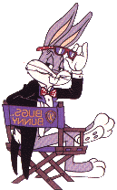
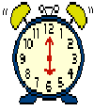
Урок-зачет по теме «Птицы».
МКОУ Филиппенковская ООШ
Учитель биологии
Чалый Николай Степанович.
2017 г.
Биология 7 класс.

Slide 2
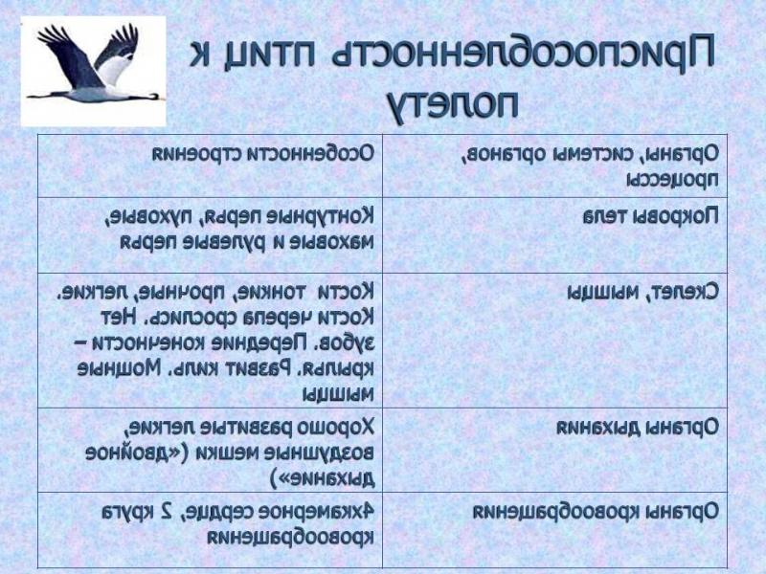
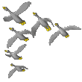

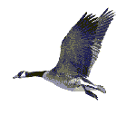

Slide 3
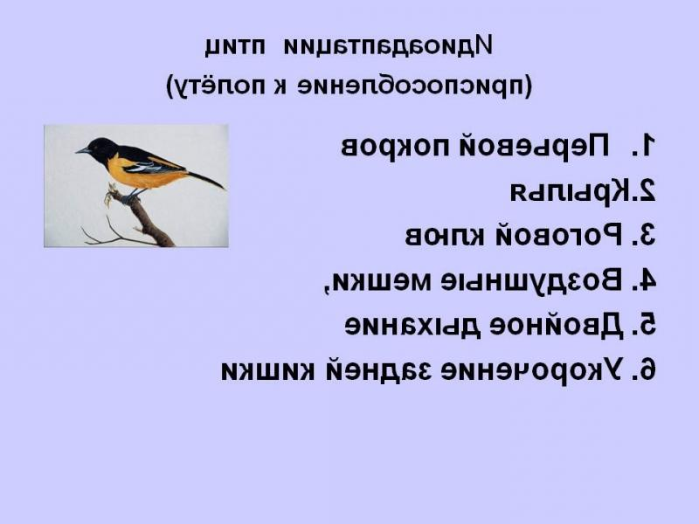
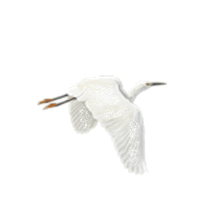
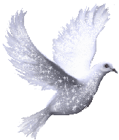

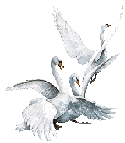
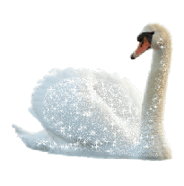

Slide 4
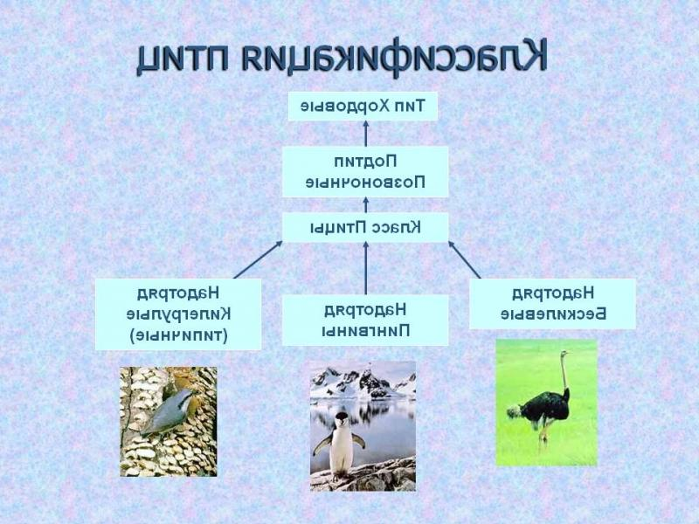



1
3
2

Slide 5
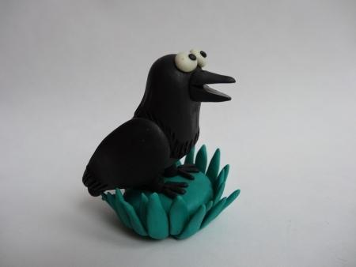
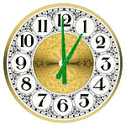
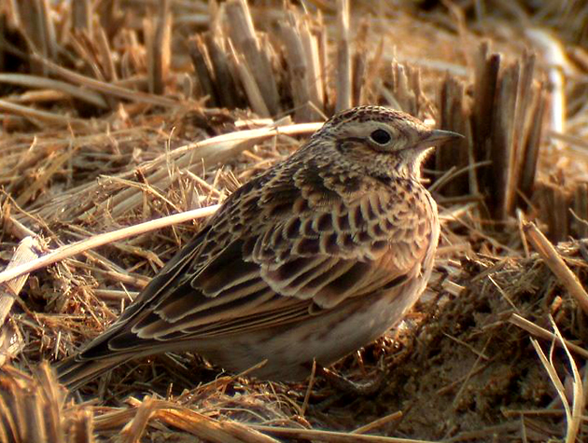
На солнце тёмный лес зардел,
В долине пар белеет тонкий,
И песню раннюю запел
В лазури ………. звонкий.
Он голосисто с вышины
Поёт, на солнышке сверкает:
Весна пришла к нам молодая,
Я здесь пою приход весны. (В.А.Жуковский)
Жаворонок

Slide 6
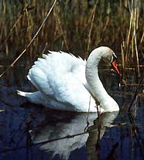
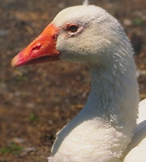
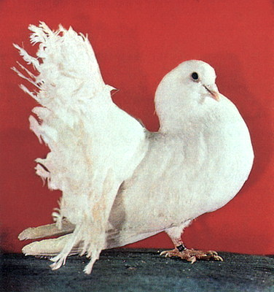

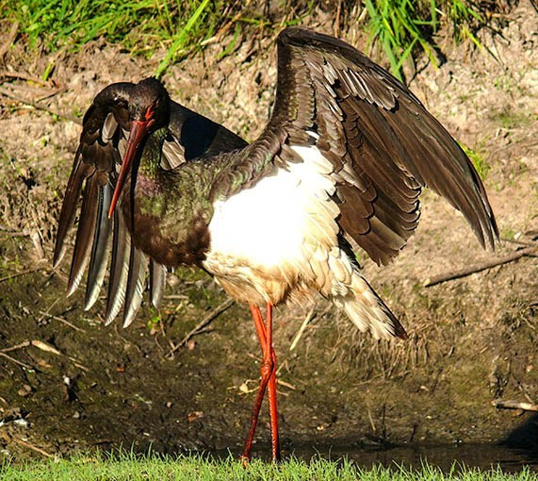
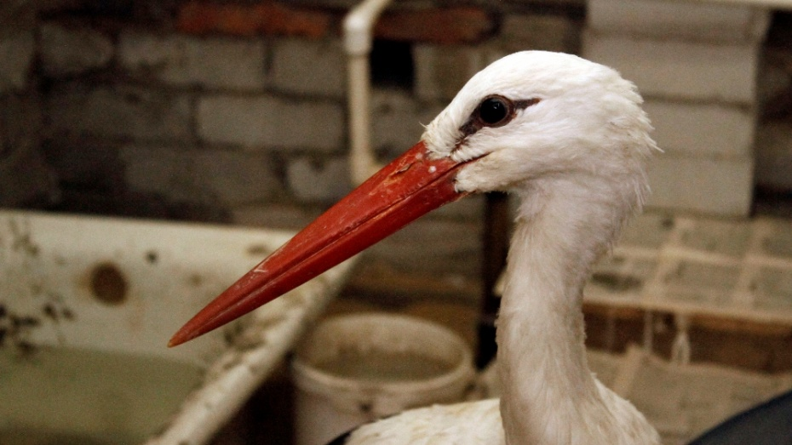
Эта птица объект приомысла.
2
1
3
6
4
5

Slide 7
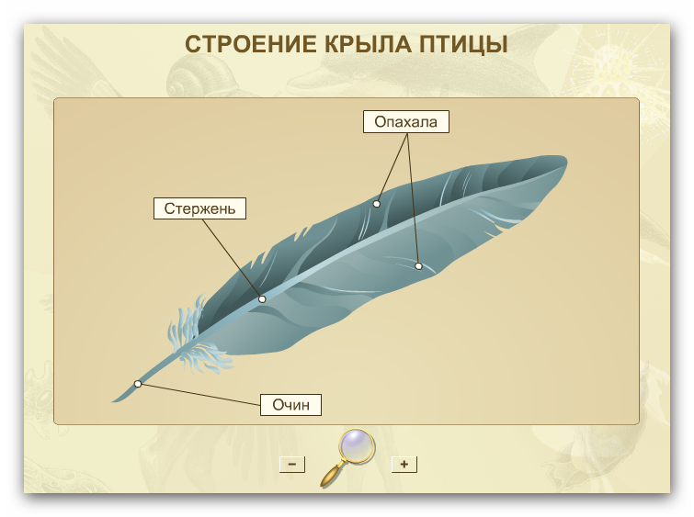

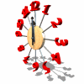
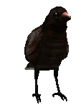
2
1
3

Slide 8
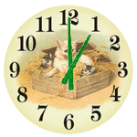
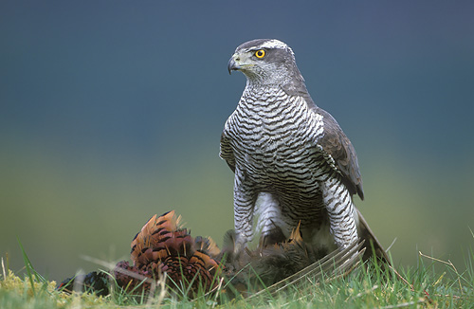
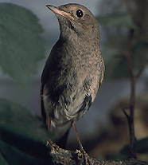
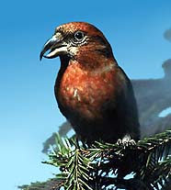
1
2
3
1
Хищник
2
Санитар природы
3
Последний элемент цепи питания

Slide 9
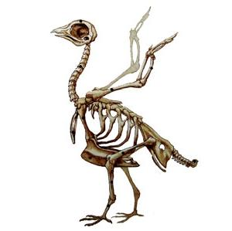

1
ЧЕРЕП
1
2
ВИЛОЧКА
3
КИЛЬ
4
7
ГОЛЕНЬ
2
5
ЦЕВКА
6
3
6
БЕДРО
4
7
ПЛЕЧО
5

Slide 10
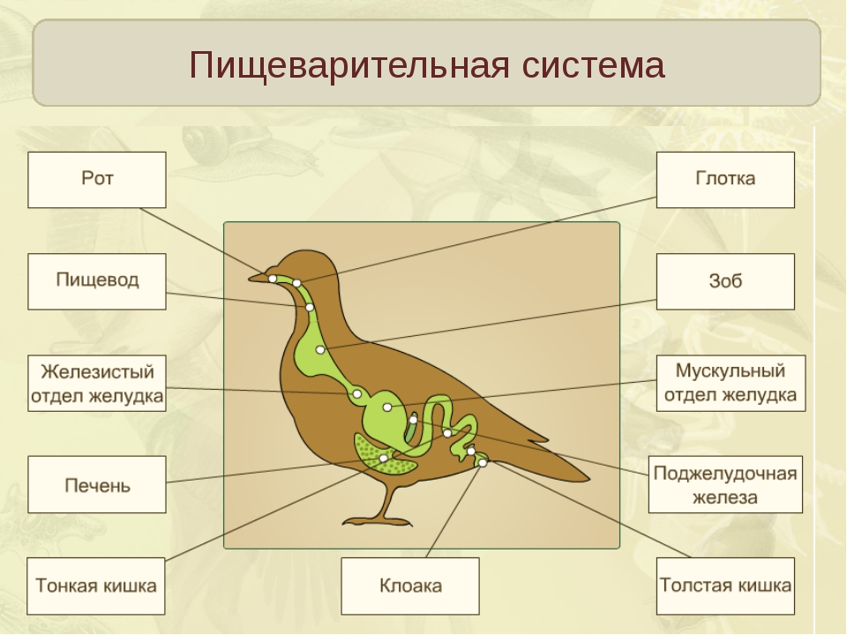


7
1
8
2
9
3
4
10
5
11
6

Slide 11
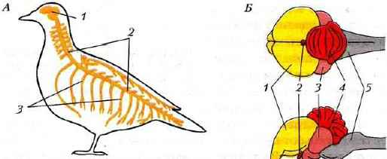
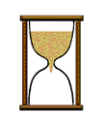
Головной мозг
Спинной мозг
Нервы,нервные
узлы

Slide 12
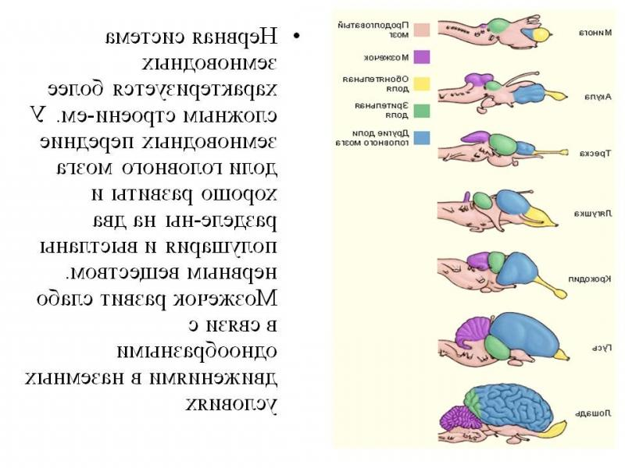



Slide 13
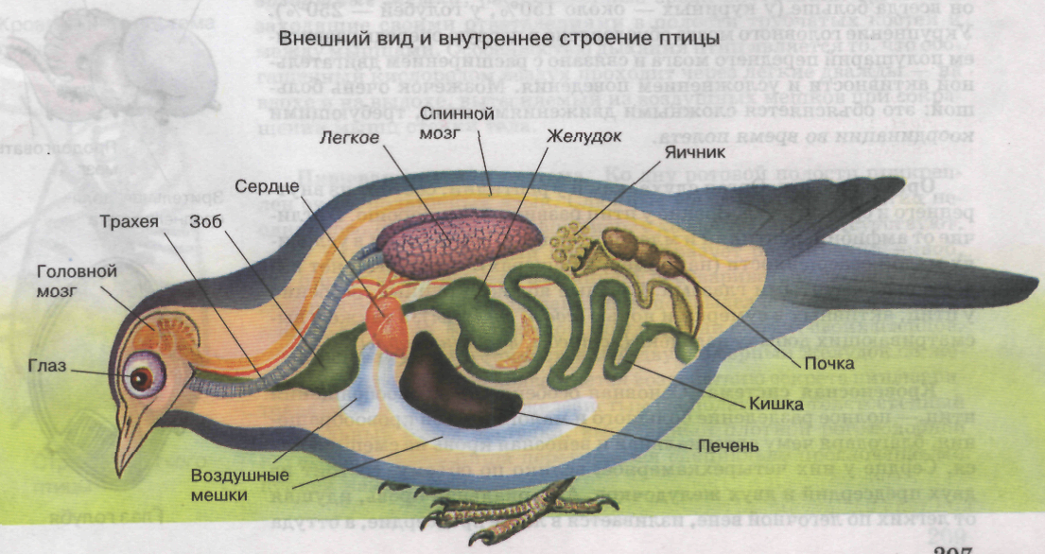
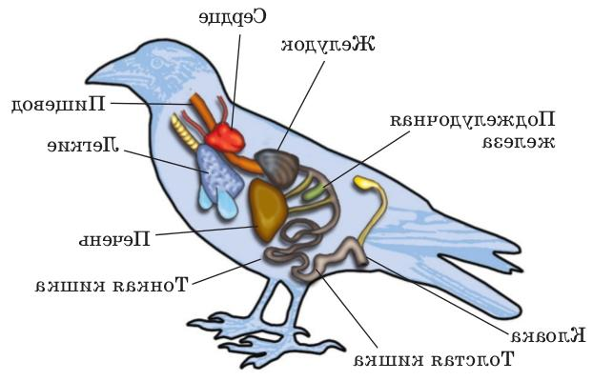

7
8
6
9
5
3
4
2
1
10
11
12
13

Slide 14
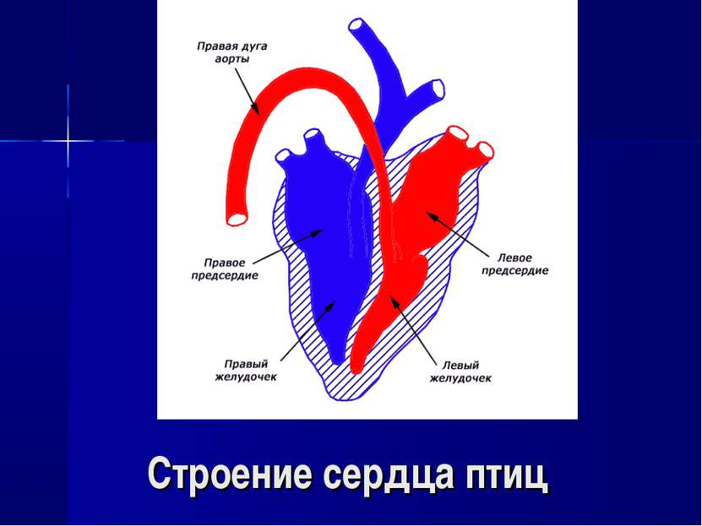

1
5
2
3
4

Slide 15
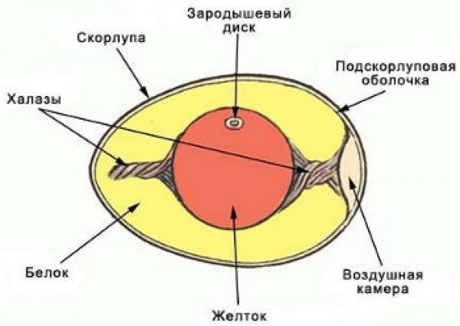

2
3
1
7
6
4
5

Slide 16
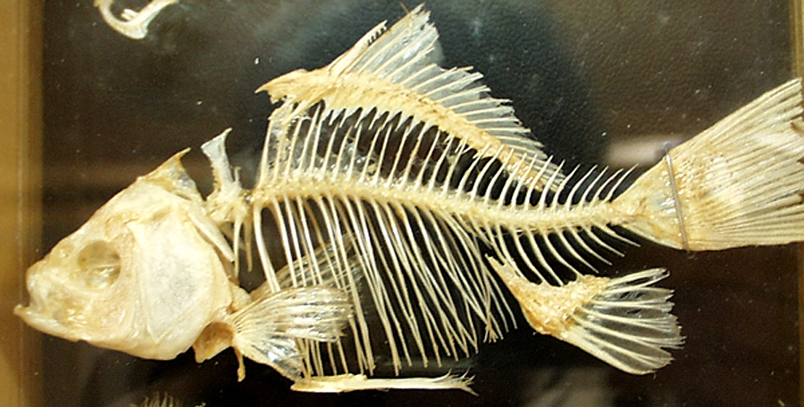
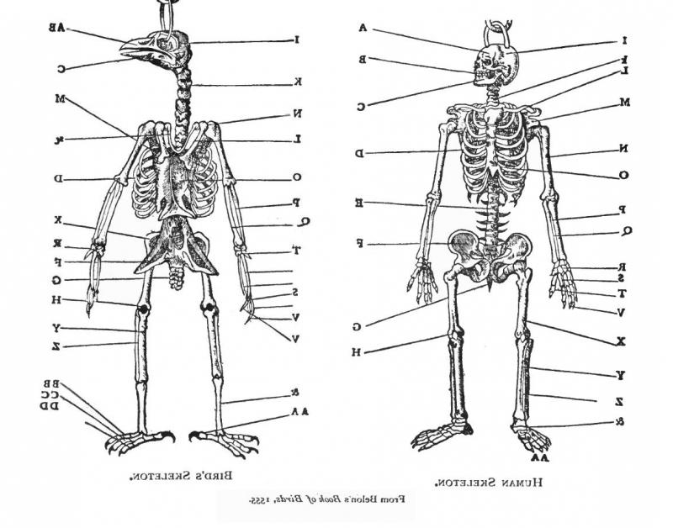
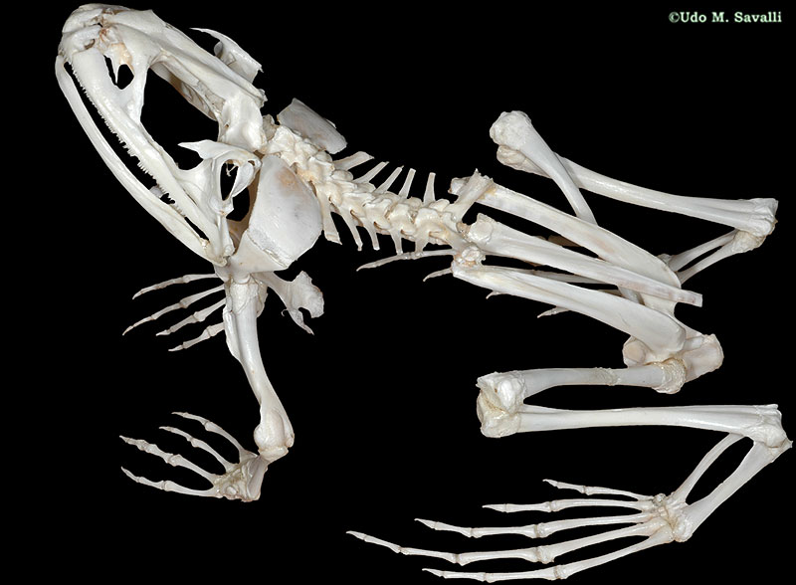
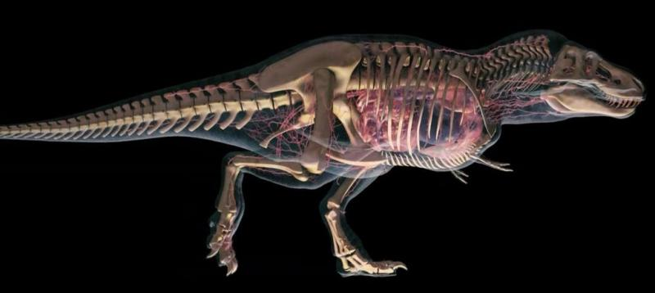


Slide 17
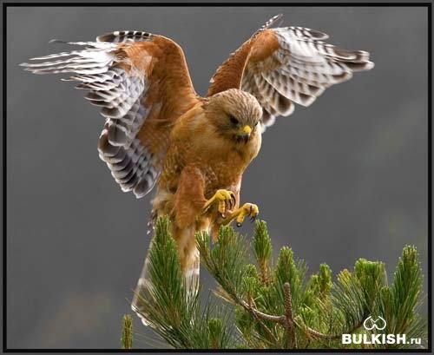
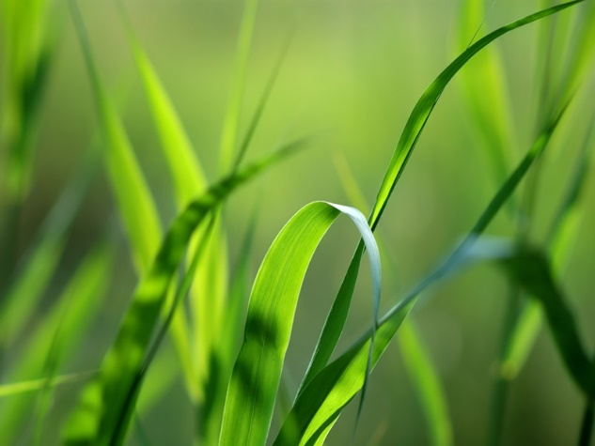
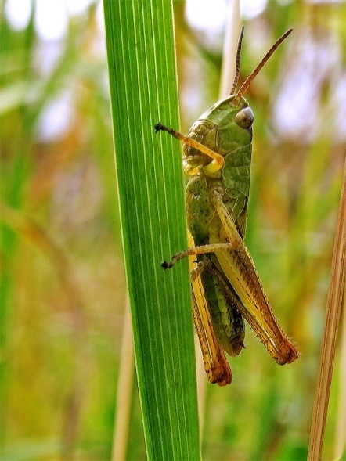
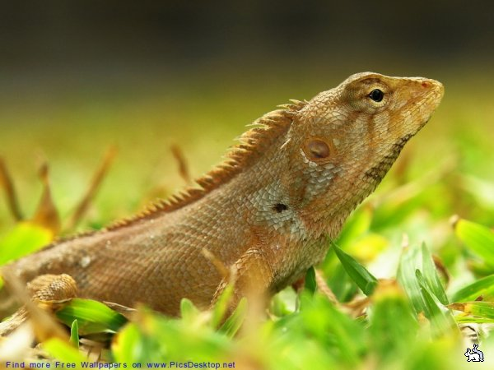
Какой переход неверный?
4
1
2
3

Slide 18

1
козодой
Жаворонок
2
ворона
3
соловей
4
Жаворонок
5
Скворец
Голос какой птицы Вы слышите?

Slide 19


Сложное, наследственное поведение, характерное для при определенных условиях
Инстинкт
Расширенная часть задней кишки, в которую открываются пищеварительная, выделительная и половая системы
Клоака
Ответная реакция организма на раздражение, осуществляемая при посредстве нервной системы.
Рефлекс
Основная единица классификации
ВИД

Slide 20
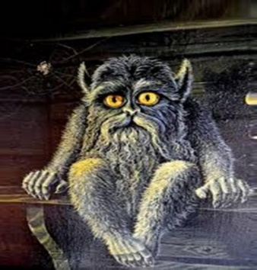
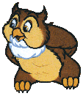
трясогузка
УБРАТЬ ЛИШНЕЕ
СКВОРЕЦ
КУКУШКА
ЛЕБЕДЬ
скворец
гнездовые
чешуи
зоб
Строительство гнезда
ТРЕХКАМЕРНОЕ СЕРДЦЕ
СИНИЦА
Двойное дыхание
КЛЕСТ
МУХОЛОВКА
ласточка
яйцо
перо
печень
Брачный периуд
четырехКАМЕРНОЕ СЕРДЦЕ
ЧЕТЫРЕХКАМЕРНОЕ СЕРДЦЕ
ЖАВОРОНОК
СКВОРЕЦ
гусь
журавль
выводковые
Липкий язык
кишечник
Перелет в места размножения
КРЫЛО
САПСАН
ГОЛИАФ
ЧАЙКА
УТКА
воробей
Прямое развитие
очин
почки
Клевание зерна
цевка
ГААГА
СНИГИРЬ
ВОРОБЕЙ
цапля
цапля
Непрямое развитие
бородки
клоака
инстинкт
ПЕРЬЯ

Slide 21
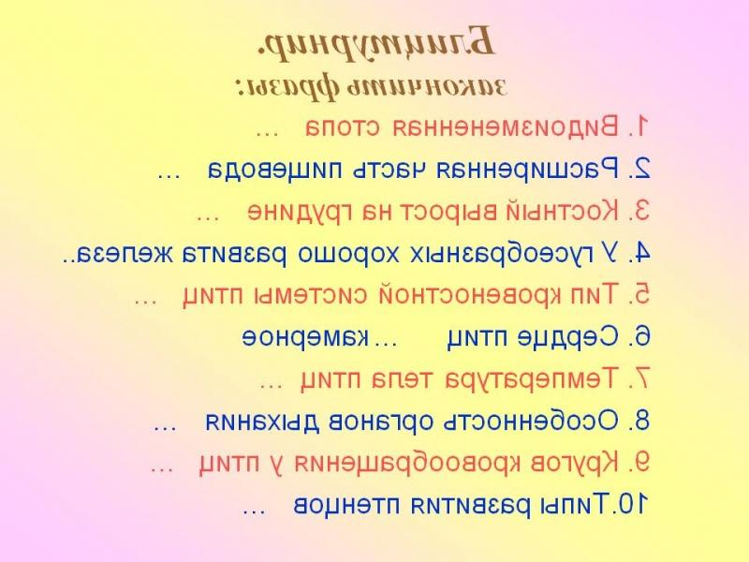
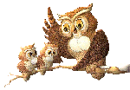


Slide 22
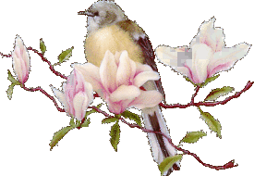
Спящая птица не падает с ветки дерева, потому что:
а) чутко спит и при изменении равновесия тела сильно сжимает пальцы ног;
б) чем ниже опускается тело птицы под собственным весом, тем больше сгибаются ноги в колене и сильнее натягиваются сухожилия, проходящие через колено к пальцам;
в) на пальцах ног имеются острые, загнутые вниз когти;
г) сохраняет равновесие изменением положения крыльев
Дыхание птиц называется двойным, так как газообмен у них происходит:
а) на вдохе и выдохе;
в) в легких и воздушных мешках;
б) в легких и частично в коже;
г) в гортани и легких
верно
верно

Slide 23
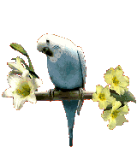
Выберите три правильных ответа.
Какие черты организации позволили птицам занять господствующее положение в мире животных?
а) теплокровность;
б) отсутствие мочевого пузыря;
в) сложное строение нервной системы и
органов чувств;
г) сложные формы поведения;
д) прочный и легкий скелет;
е) размножение с помощью яиц
верно
верно
верно

Slide 24

К оседлым птицам относятся:
а) рябчик, глухарь, тетерев, голубь;
б) дятел, свиристель, домовой воробей, грач;
в) синица, снегирь, грач, свиристель;
г) синица, домовой воробей, голубь, ласточка
Кочующими птицами являются:
а) утка, снегирь, скворец; в) снегирь, чайка, дрозд;
б) снегирь, грач, свиристель; г) грач, дрозд, воробей
К перелетным птицам, совершающим длительные миграции, относятся:
а) журавль, скворец, кукушка; в) утка, ласточка, снегирь;
б) дрозд, лебедь, грач; г) ласточка, скворец, воробей
В лесах обитают следующие птицы:
а) дятел, пустельга, глухарь; в) глухарь, ласточка, трясогузка;
б) дятел, поползень, сорокопут; г) дятел, дрофа, глухарь
верно
верно
верно
верно

Slide 25

К птицам открытых пространств относятся:
а) коноплянка, зимородок, ласточка-береговушка;
б) дрофа, страус, жаворонок полевой;
в) страус, стриж, глухарь; г) дрофа, филин, страус.
К дневным хищным птицам относятся:
а) орел, сокол, филин; б) гриф, филин, сова;
б) орел, сокол, гриф; в) ястреб, орел, сыч.
Птенцы гнездового типа у:
а) скворца, дятла, утки; в) грача, дятла, тетерева;
б) голубя, дятла, воробья; г) гуся, тетерева, ласточки.
Какие отделы мозга птиц лучше развиты?
а) полушария переднего мозга и мозжечок;
б) продолговатый и средний мозг;
в) продолговатый мозг и мозжечок; г) передний и продолговатый мозг.
верно
верно
верно

Slide 26


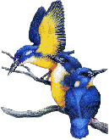



Подведем итоги.
Определите уровень своей успешности на уроке.
- Я понял материал урока и
справился со всеми заданиями.
- Мне не все понятно, в моей работе
есть ошибки, мне нужна помощь.
- Я не смог выполнить задания,
мне срочно нужна помощь.

Slide 27



Использованные источники.
https://znanija.com/task/18231562 - тестовые вопросы.
https://www.yandex.ru/yandsearch?text=скелет – рисунки,фотографии.
https://www.yandex.ru/yandsearch?text=внутреннее--фотографии.
http://animalsfoto.com/jivotnyie
http://batrachos.com/node/226 археоптерикс
http://www.proshkolu.ru/user/Prilepin-97/file/1507766/ гомологичные органы
http://ankartin.narod.ru/aniraz.htm анимированные картинки

